Slide 1
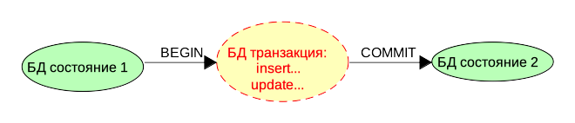
JDBC Транзакции
Транзакция — объединенная последовательность действий, переводящая базу данных из одного непротиворечивого состояния в другое непротиворечивое состояние.

Slide 2
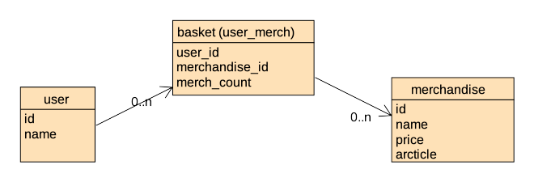
Транзакции в PostgreSQL
База данных «интернет-магазин»

Slide 3
Транзакции в PostgreSQL
Добавление покупки:
INSERT INTO user (id,name) VALUES
(101, 'Покупатель');
INSERT INTO basket
(user_id, merchandise_id, merch_count)
VALUES (101, 12, 1),(101,10,2);

Slide 4
Транзакции в PostgreSQL
Добавление покупки:
BEGIN;
INSERT INTO user (id,name) VALUES
(101, 'Покупатель');
INSERT INTO basket
(user_id, merchandise_id, merch_count)
VALUES (101, 12, 1),(101,10,2);
COMMIT;

Slide 5
Транзакции в PostgreSQL
По умолчанию каждая команда оборачивается в транзакцию:
BEGIN;
INSERT INTO user (id,name) VALUES
(101, 'Покупатель');
COMMIT;
BEGIN;
INSERT INTO basket
(user_id, merchandise_id, merch_count)
VALUES (101, 12, 1),(101,10,2);
COMMIT;

Slide 6
Транзакции в PostgreSQL
Механизм транзакций обеспечивает:
Целостность БД
Изоляцию операций на различных уровнях

Slide 7
Транзакции в PostgreSQL
Аномалии:
«грязное» чтение
Транзакция читает данные, записанные параллельной незавершённой транзакцией.
неповторяемое чтение
Транзакция повторно читает те же данные, что и раньше, и обнаруживает, что они были изменены другой транзакцией (которая завершилась после первого чтения).
фантомное чтение
Транзакция повторно выполняет запрос, возвращающий набор строк для некоторого условия, и обнаруживает, что набор строк, удовлетворяющих условию, изменился из-за транзакции, завершившейся за это время.
аномалия сериализации
Результат успешной фиксации группы транзакций оказывается несогласованным при всевозможных вариантах исполнения этих транзакций по очереди.

Slide 8
Транзакции в PostgreSQL
Уровни изоляции:
Read uncommited (Чтение незафиксированных данных)неповторяемое чтение
Read committed (Чтение зафиксированных данных)
Repeatable read (Повторяемое чтение)
Serializable (Сериализуемость)

Slide 9
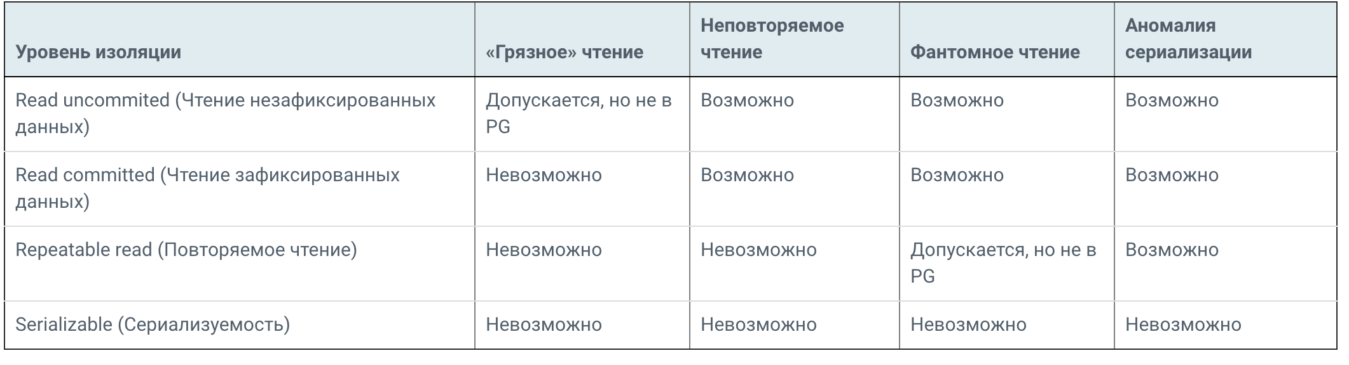

Slide 10
JDBC Транзакции
Поддержка транзакций зависит от реализации JDBC драйвера
Спецификация JDBC подразумевает поддержку транзакций
По умолчанию каждая операция оборачивается в транзакцию

Slide 11
JDBC Транзакции
Объединение нескольких команд в одну транзакцию:
1. Connection connection = ...;
connection.setAutoCommit(false);
...[команды обращения к БД]
2. connection.commit();
[или connection.rollback();]
3. connection.setAutoCommit(true);

Slide 12
JDBC Уровни изоляции
connection.setTransactionIsolation({LEVEL});

Slide 13
JDBC Уровни изоляции
connection.setTransactionIsolation({LEVEL});
- TRANSACTION_NONE
Транзакции не поддерживаются.
- TRANSACTION_READ_COMMITTED
Запрет на «грязное чтение» (dirty read). Данный уровень блокирует транзакциям чтение строк с неподтвержденными изменениями в них.
Реализуется блокированием данных для записи (UPDATE) и чтения (SELECT) другими транзакциями до момента фиксации (COMMIT) информации.

Slide 14
JDBC Уровни изоляции
- TRANSACTION_READ_UNCOMMITTED
Разрешение на «dirty read». Данный уровень позволяет изменять строку с помощью одной транзакции и прочесть ее другой прежде, чем изменения в этой строке будут подтверждены (dirty read). Если изменения будут отменены с помощью rollback(), вторая транзакция вернет неправильную строку.
Реализуется блокировкой на запись (UPDATE) другими транзакциями, но разрешается чтение (SELECT) еще не зафиксированных (COMMIT) данных

Slide 15
JDBC Уровни изоляции
- TRANSACTION_REPEATABLE_READ
Запрет на «dirty read». Данный уровень препятствует транзакции от чтения строки с неподтвержденным изменением в ней, он также предотвращает ситуацию, когда одна транзакция читает строку, а вторая транзакция изменяет ее, при этом первая транзакция перечитывая строку, получает разные значения каждый раз (разовое чтение).
Блокировки в разделяющем режиме применяются ко всем данным, считываемым любой инструкцией транзакции, и сохраняются до её завершения. Это запрещает другим транзакциям изменять строки, которые были считаны незавершённой транзакцией. Запрета на вставку строк, удовлетворяющих условиям нет — фантомное чтение возможно.

Slide 16
JDBC Уровни изоляции
- TRANSACTION_SERIALIZABLE
Запрет на «dirty read». Данный уровень включает предотвращения из TRANSACTION_REPEATABLE_READ, более того предотвращает ситуацию, когда одна транзакция читает все строки, которые удовлетворяют условию WHERE, а вторая транзакция вставляет строку, которая удовлетворяет тому же условию WHERE, и первая транзакция, перечитывая с тем же условием, получает дополнительную «фантомную» строку при втором чтении.
Транзакции полностью изолируются друг от друга, каждая выполняется последовательно, как будто параллельных транзакций не существует. Только на этом уровне параллельные транзакции не подвержены эффекту «фантомного чтения».

